Slide 1
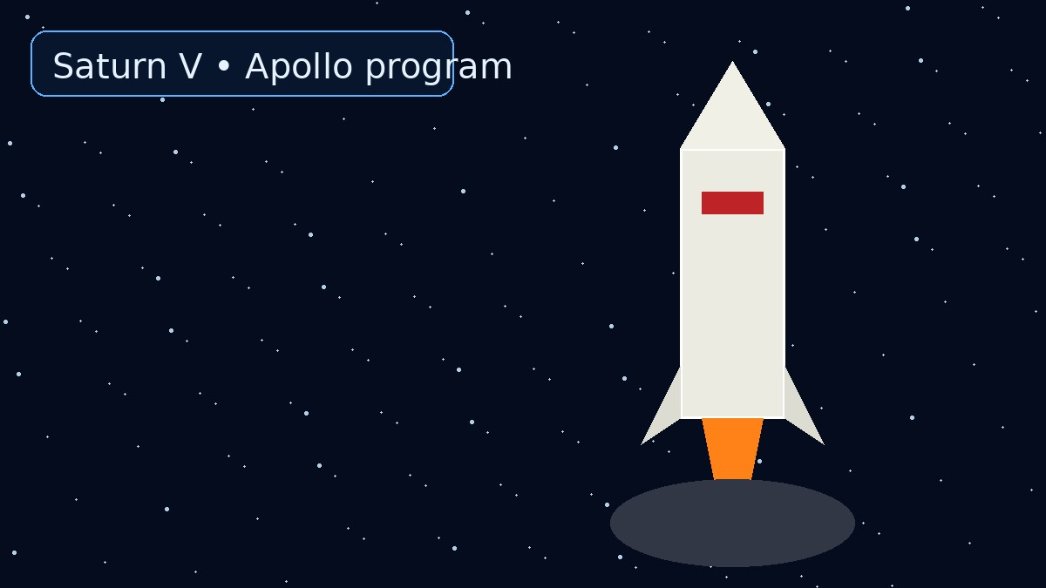
APOLLO PROGRAM • 01/10
برنامج أبولو الأمريكي
رحلة الإنسان إلى سطح القمر
بدأت القصة بطموح علمي كبير، وانتهت بواحدة من أهم لحظات تاريخ الاستكشاف البشري.
إعداد الطالب: سعود سيد عظيم سيد نور
ثالث ثانوي / ١

Slide 2
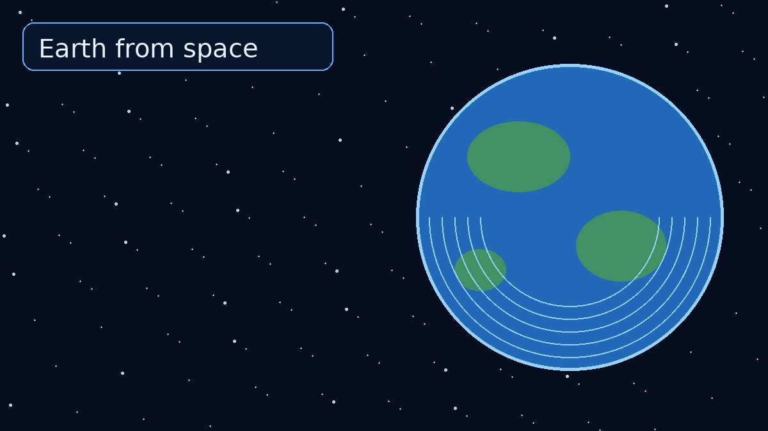
APOLLO PROGRAM • 02/10
ما هو برنامج أبولو؟
برنامج فضائي تابع لوكالة ناسا
أُطلق البرنامج في ستينيات القرن العشرين بهدف إرسال رواد فضاء إلى القمر وإعادتهم سالمين إلى الأرض.
إعداد الطالب: سعود سيد عظيم سيد نور
ثالث ثانوي / ١

Slide 3
APOLLO PROGRAM • 03/10
لماذا بدأ البرنامج؟
سباق الفضاء والتقدم العلمي
أعلنت الولايات المتحدة هدف الوصول إلى القمر، فعمل العلماء والمهندسون على تطوير الصواريخ والمركبات وأنظمة السلامة.
إعداد الطالب: سعود سيد عظيم سيد نور
ثالث ثانوي / ١

Slide 4
APOLLO PROGRAM • 04/10
صاروخ ساتورن 5
قوة الدفع للوصول إلى القمر
كان ساتورن 5 صاروخًا ضخمًا حمل مركبات أبولو إلى الفضاء، ويُعد من أقوى الصواريخ التي استخدمت في الرحلات المأهولة.
إعداد الطالب: سعود سيد عظيم سيد نور
ثالث ثانوي / ١

Slide 5
APOLLO PROGRAM • 05/10
مركبة أبولو
ثلاثة أجزاء تعمل معًا
تكوّنت المركبة من وحدة القيادة والخدمة، والوحدة القمرية التي هبطت على القمر، مع أنظمة اتصال ودعم للحياة.
إعداد الطالب: سعود سيد عظيم سيد نور
ثالث ثانوي / ١

Slide 6
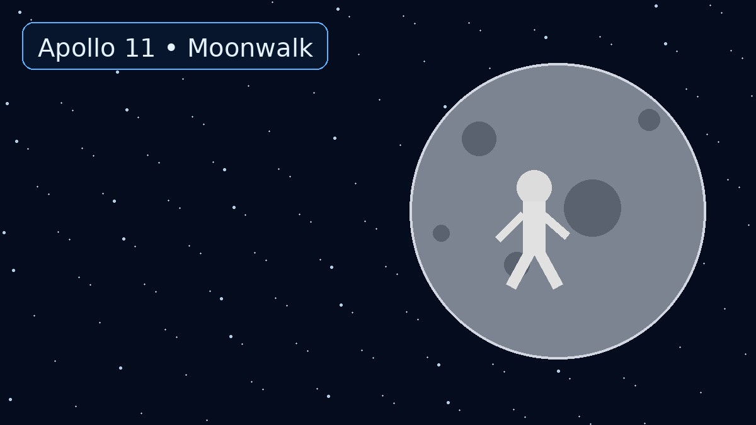
APOLLO PROGRAM • 06/10
أبولو 11: المهمة التاريخية
16–24 يوليو 1969
ضم الطاقم نيل أرمسترونغ وباز ألدرن ومايكل كولينز. هبطت الوحدة القمرية في 20 يوليو 1969.
إعداد الطالب: سعود سيد عظيم سيد نور
ثالث ثانوي / ١

Slide 7
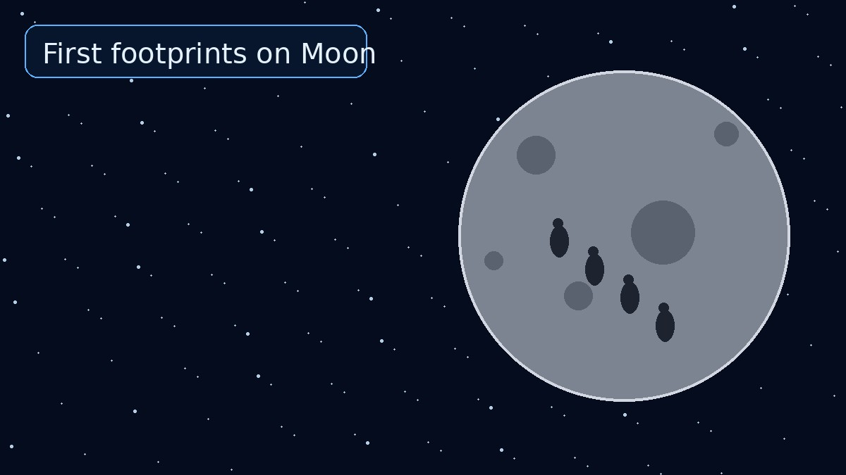
APOLLO PROGRAM • 07/10
أول خطوات على القمر
إنجاز علمي وإنساني
أصبح نيل أرمسترونغ أول إنسان يمشي على سطح القمر، ثم تبعه باز ألدرن. جمع الرائدان عينات وأجريا تجارب.
إعداد الطالب: سعود سيد عظيم سيد نور
ثالث ثانوي / ١

Slide 8
APOLLO PROGRAM • 08/10
أبولو 13
مشكلة تحولت إلى اختبار للإنقاذ
بعد عطل خطير في الطريق إلى القمر، تعاون الطاقم ومركز التحكم لإعادة الرواد الثلاثة إلى الأرض بأمان.
إعداد الطالب: سعود سيد عظيم سيد نور
ثالث ثانوي / ١

Slide 9
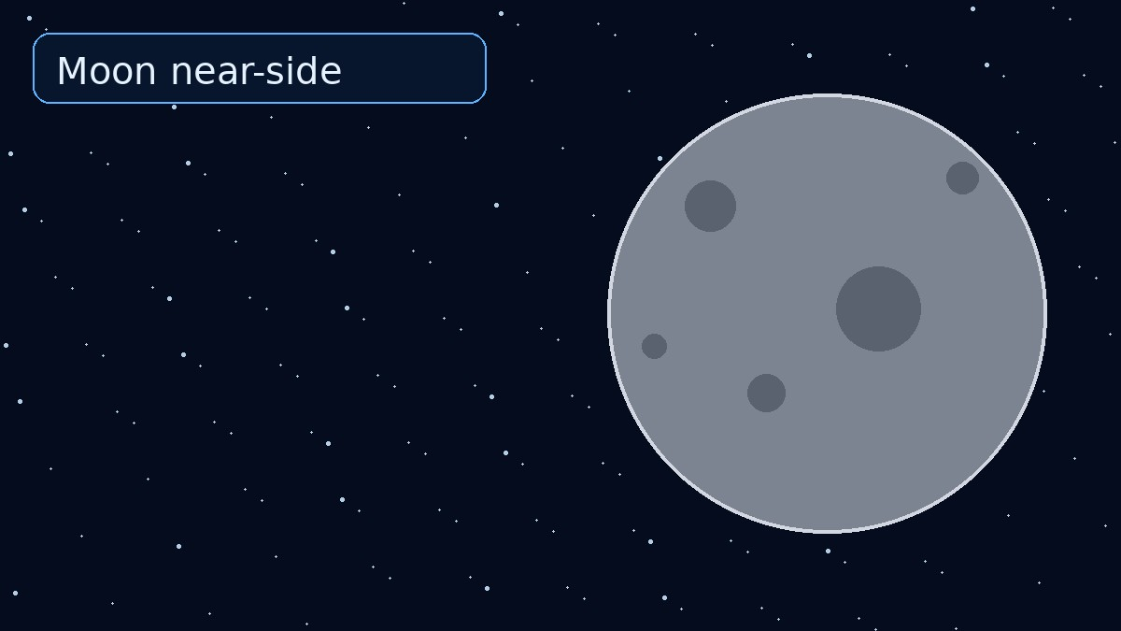
APOLLO PROGRAM • 09/10
ماذا استفاد العالم؟
تقنية ومعرفة وخبرة
ساعد البرنامج على تطوير أنظمة الحوسبة والاتصالات والمواد وطرق إدارة المخاطر، ووسّع معرفتنا بالقمر.
إعداد الطالب: سعود سيد عظيم سيد نور
ثالث ثانوي / ١

Slide 10
APOLLO PROGRAM • 10/10
الخاتمة والمراجع
من أبولو إلى مستقبل استكشاف الفضاء
يُظهر برنامج أبولو كيف يمكن للعلم والتعاون والتخطيط أن يحولوا هدفًا صعبًا إلى إنجاز تاريخي.
المراجع: NASA.gov • images.nasa.gov
إعداد الطالب: سعود سيد عظيم سيد نور
ثالث ثانوي / ١

